Slide 1
Caracterización de la variabilidad genética de aguacate de los valles interandinos del Ecuador.
Liz Alejandra Ponce Morales
Directora: M.Sc. Mónica Jadán
Codirector: Ing.-Mat. Pedro Romero

Slide 2
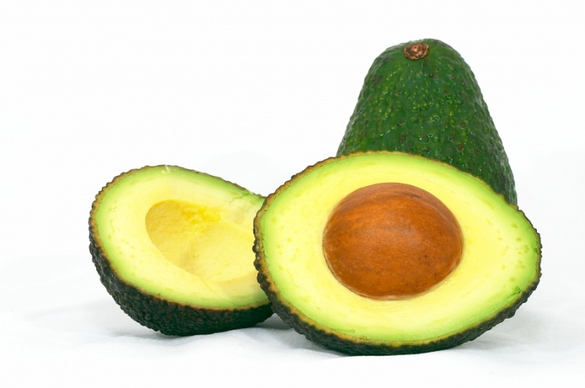
Antecedentes
El aguacate (Persea americana Mill.)
Alto valor nutritivo
Creciente preocupación por la conservación de la diversidad biológica y la sustentabilidad agrícola.
En las últimas décadas se ha provocado una erosión genética .
Marcadores moleculares, microsatélites, utilizados para caracterizar la variabilidad genética de aguacate, han demostrado una fácil detección y una alta reproducibilidad.
Notes:
Valor nutritivo: antioxidantes, aceites esenciales, aporte vitamínico
Marcadores moleculares: para acelerar los procesos de mejoramiento, mayor certeza de que las características con las que se trabaja son de origen genético mas no ambiental.

Slide 3
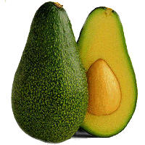
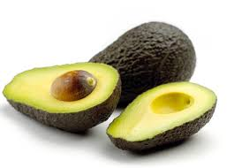
Antecedentes
Nacional
Fuerte
Hass
En las últimas décadas se ha provocado una erosión genética .
Marcadores moleculares, microsatélites, utilizados para caracterizar la variabilidad genética de aguacate, han demostrado una fácil detección y una alta reproducibilidad.
Notes:
Valor nutritivo: antioxidantes, aceites esenciales, aporte vitamínico
Marcadores moleculares: para acelerar los procesos de mejoramiento, mayor certeza de que las características con las que se trabaja son de origen genético mas no ambiental.

Slide 4
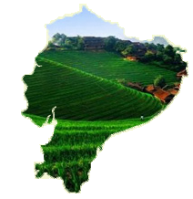
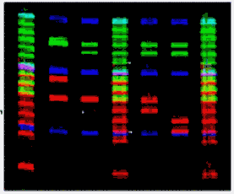
Justificación
Identificación de duplicados
Recuperar la variabilidad de los valles interandinos, para su conservación y uso.
Colección de trabajo núcleo
Notes:
Debido cultivo del aguacate es económicamente rentable y representa óptimas perspectivas de desarrollo agronómico para el país, la finalidad de este proyecto es determinar la variabilidad genética del aguacate, con el uso de microsatélites.
Gran impulso para el uso de herramientas moleculares en futuras investigaciones así como perspectivas para el mejoramiento de este frutal.
La clasificación y conservación del germoplasma vegetal debe verse como una actividad que permite preservar este patrimonio nacional de biodiversidad, conservando los genotipos de plantas silvestres que actualmente son amenazadas al ser sustituidas por variedades mejoradas

Slide 5
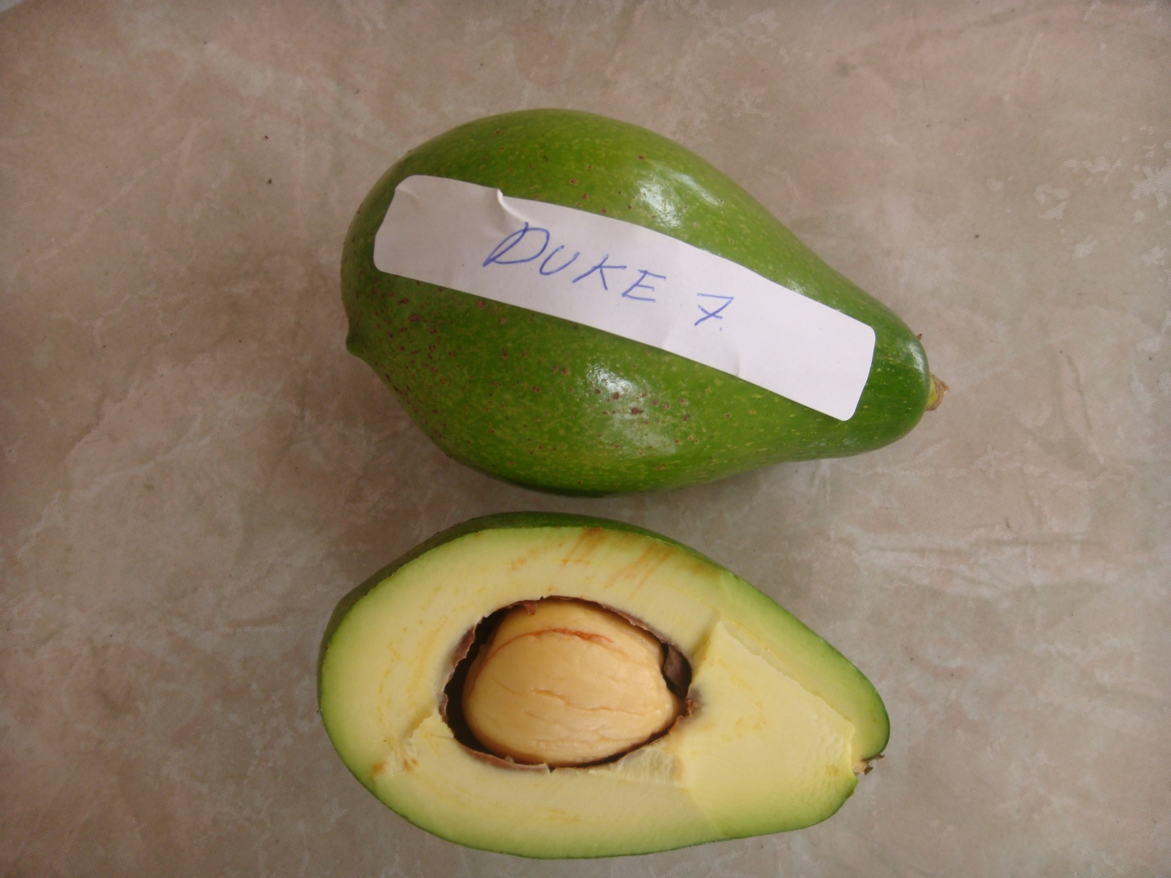
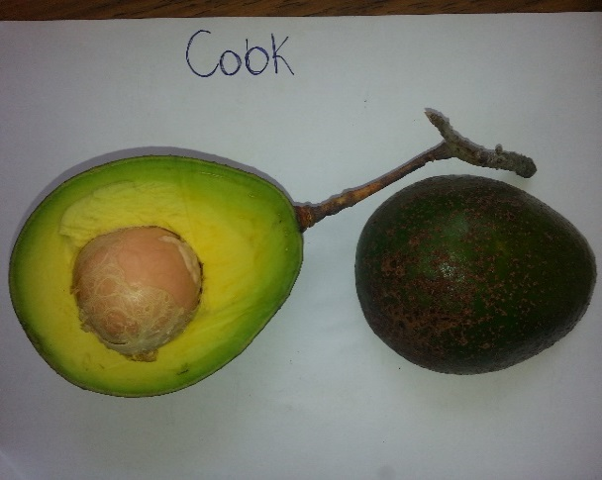
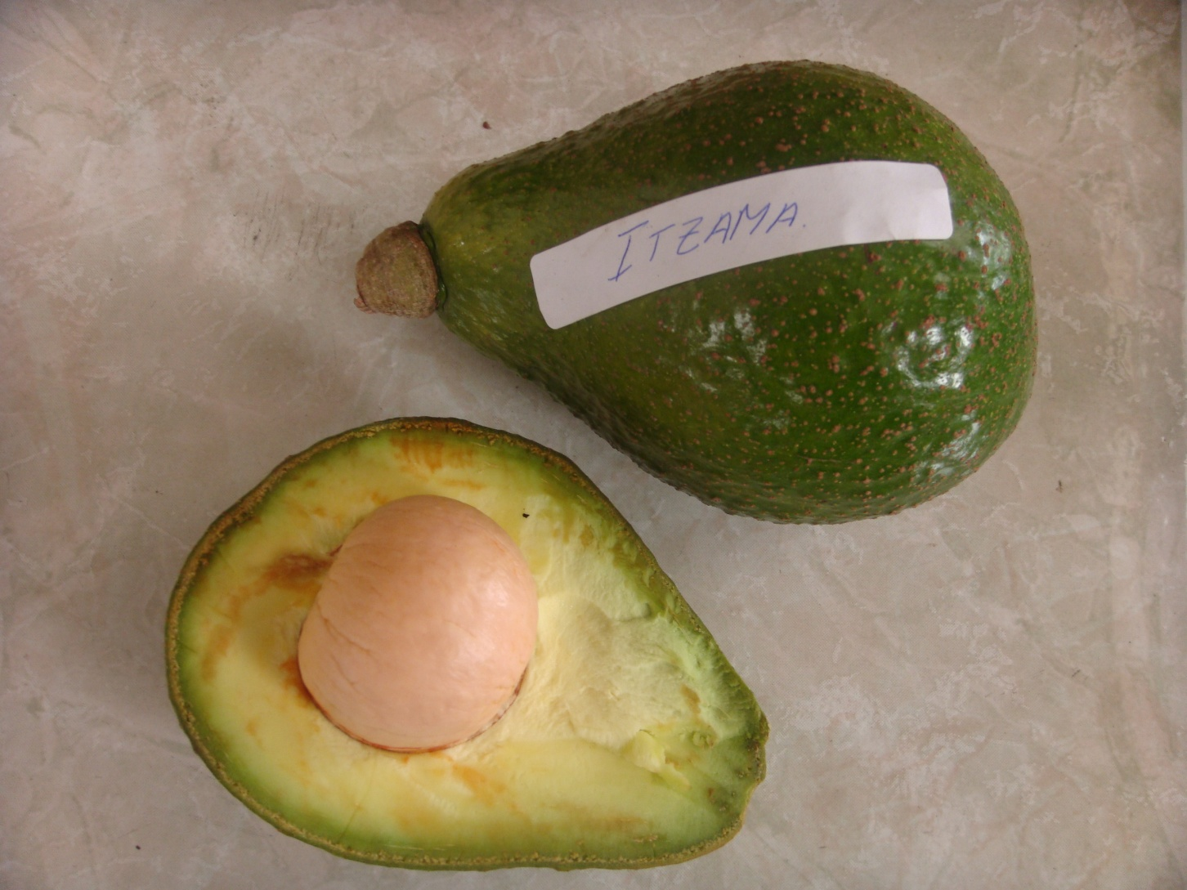
Razas
Raza mexicana
Raza guatemalteca
Raza antillana

Slide 6
Variabilidad morfo-agronómica
Característica | Raza Mexicana | Raza Guatemalteca | Raza Antillana
Clima | Semitropical a templado | Subtropical | Tropical
Altitud | Sobre 2000 msnm | Entre 1000 y 2000 msnm | Menor a 1000 msnm
Resistencia al frío | Mayor | Intermedia | Menor
Resistencia a salinidad | Menor | Menor | Mayor
Brotes jóvenes | Verde pálido | Rojizos | Verde pálido
Tamaño de las hojas | Menor | Intermedio | Mayor
Color de las hojas | Verde oscuro | Verde oscuro | Verde pálido
Olor de las hojas | Olor anís | Sin olor | Sin olor
Tamaño del fruto | Tendiente a pequeño | Intermedio | Tendiente a grandes
Pedicelo | Cilíndricos de grosor mediano | Cónico de grosor voluminoso | Forma de cabeza de clavo con poco grosor, también existen tipos con mayor grosor
Cáscara | Delgada, lisa y suave | Gruesa, quebradiza y rugosa | Grosor mediano, flexible y suave
Aceite | Alto contenido | Mediano contenido | Bajo contenido
Sabor | A especia y por lo general a anís | Ligero y en ocasiones nogada | Ligero y frecuentemente dulce
Fibra en la pulpa | Común | No común | No común
Tiempo de flor a fruto | 6 a 9 meses | 10 a 16 meses | 5 a 9 meses
Notes:
Enfocadas a encontrar e identificar los mejores portainjertos para factores abióticos.

Slide 7
Objetivos
GENERAL
Caracterizar la variabilidad genética de aguacate de los Valles Interandinos del Ecuador.
ESPECÍFICOS
Colectar materiales de aguacate faltantes (Persea americana) tipo nacional.
Caracterizar molecularmente las accesiones de aguacate colectadas en el Austro Ecuatoriano.
Caracterizar molecularmente y morfológicamente la colección de trabajo de aguacate de la Granja Experimental Tumbaco.
Realizar un análisis global de diversidad genética de los valles interandinos del sur y del norte del Ecuador.

Slide 8
Hipótesis
Existe variabilidad genética entre los materiales de aguacate de los valles interandinos del Ecuador.

Slide 9
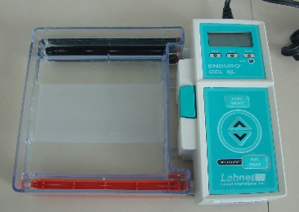
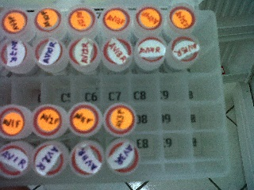
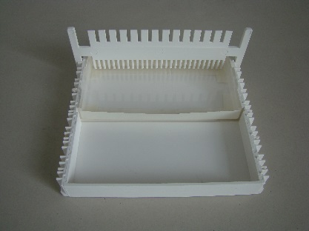
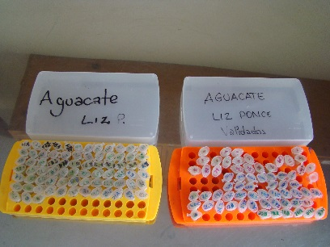
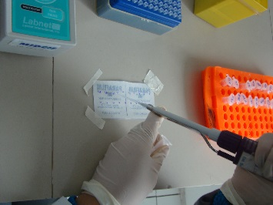
MATERIALES Y MÉTODOS

Slide 10
MATERIALES Y MÉTODOS
FASE I: RECOLECTA DE MATERIAL VEGETAL
FASE II: CARACTERIZACIÓN MOLECULAR
FASE III: CARACTERIZACIÓN MORFOLÓGICA

Slide 11
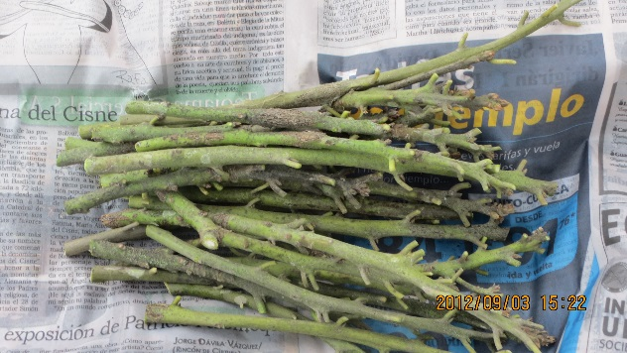
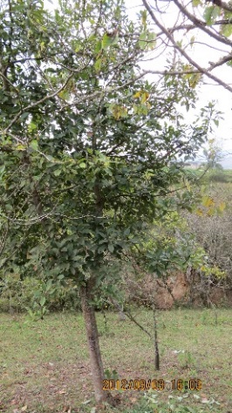
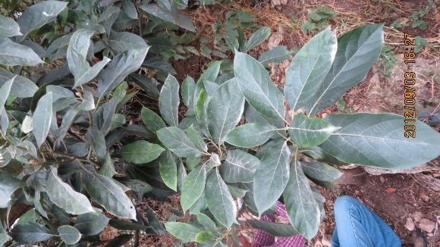
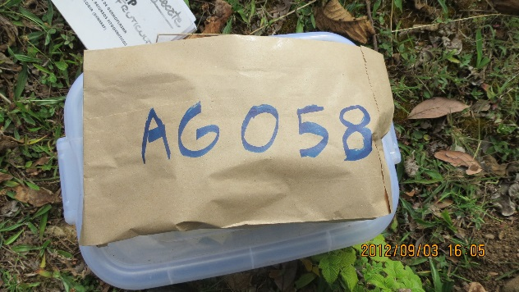
FASE I
RECOLECTA DE ACCESIONES DE AGUACATE NACIONAL:

Slide 12
FASE II: CARACTERIZACIÓN MOLECULAR
20 materiales colectados (plantas) en la zona austral de Ecuador
214 árboles de los 32 ecotipos de la colección de trabajo de la Granja Experimental Tumbaco-INIAP.
Caracterización de la variabilidad genética de aguacate
10 microsatélites

Slide 13
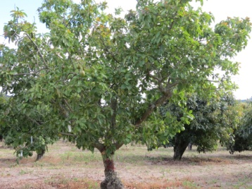
Metodología
Recolección de muestras
Cuantificación de ADN
Validación de ADN
Genotipaje en el analizador LI-COR 4300
Extracción de ADN

Slide 14
Metodología
Muestreo
Cuantificación de ADN
Validación de ADN
Genotipaje en el analizador LI-COR 4300
Extracción de ADN

Slide 15
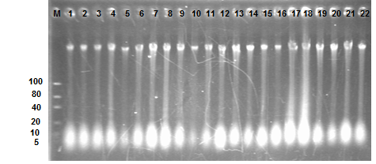
Metodología
4 µl de DNA a cuantificar
1 µl de bluejuice
Muestreo
Cuantificación de ADN
Validación de ADN
Genotipaje en el analizador LI-COR 4300
Extracción de ADN

Slide 16
Metodología
El coctel de amplificación de PCR de microsatélites empleado para el proceso de validación (Morillo & Miño, 2010)
Muestreo
Cuantificación de ADN
Validación de ADN
Genotipaje en el analizador LI-COR 4300
Extracción de ADN
Notes:
Algo

Slide 17
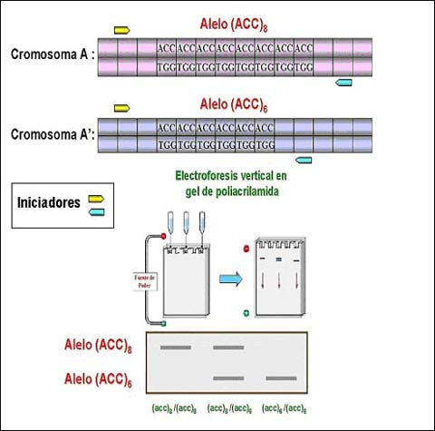
Metodología
Muestreo
Cuantificación de ADN
Validación de ADN
Genotipaje en el analizador LI-COR 4300
Extracción de ADN
170
176

Slide 18
FASE III: CARACTERIZACIÓN MORFOLÓGICA
Los descriptores morfo-agronómicos que se emplearán en este estudio, son los propuestos por el Instituto Internacional de Recursos Fitogenéticos (IPGRI), 1995.
32 ecotipos
10 cuantitativos
46 descriptores
36 cualitativos
Notes:
Indicar que es un descriptor. Características físicas que expresan las estructuras de las plantas. Forma de la hoja forma del fruto color del fruto etc
cuyos materiales no representarán repeticiones y ya están previamente distribuidos en el campo, no se realizará un modelo de diseño experimental.

Slide 19
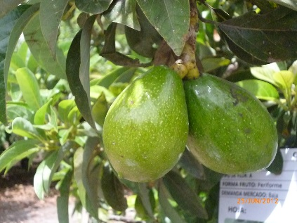
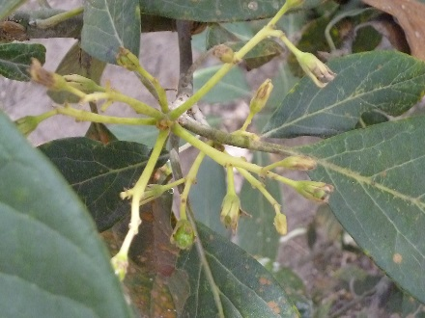
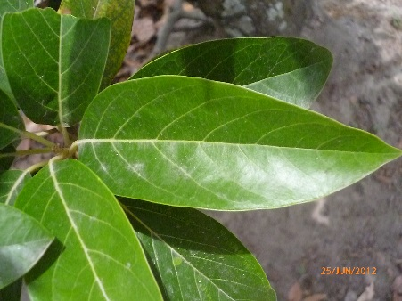
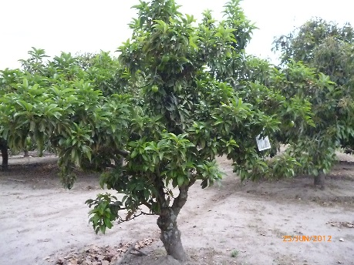
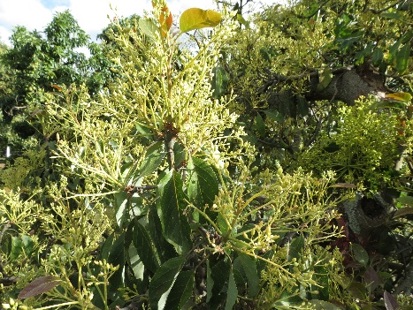
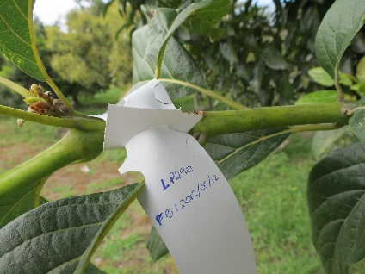
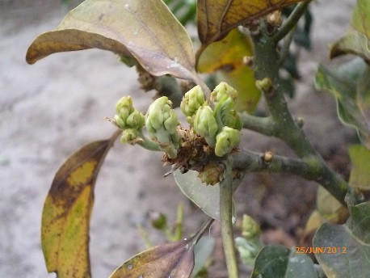
Metodología

Slide 20
Resultados y Discusión

Slide 21
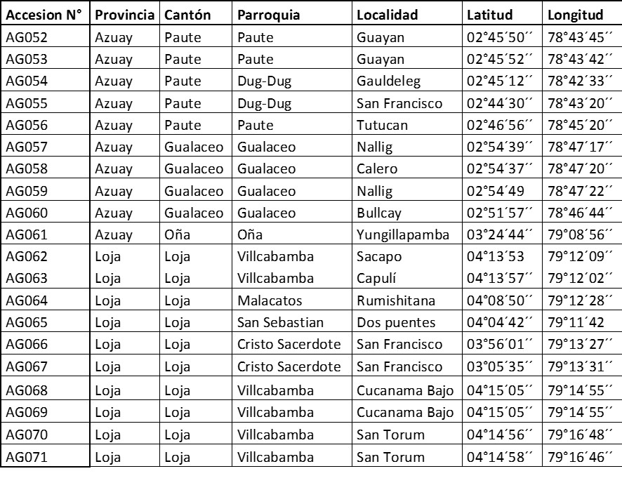
Colecta de material vegetal

Slide 22
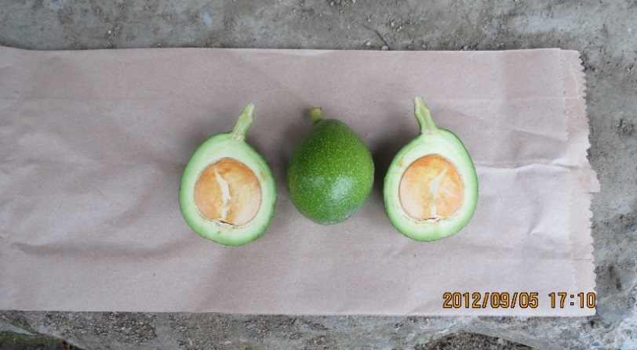
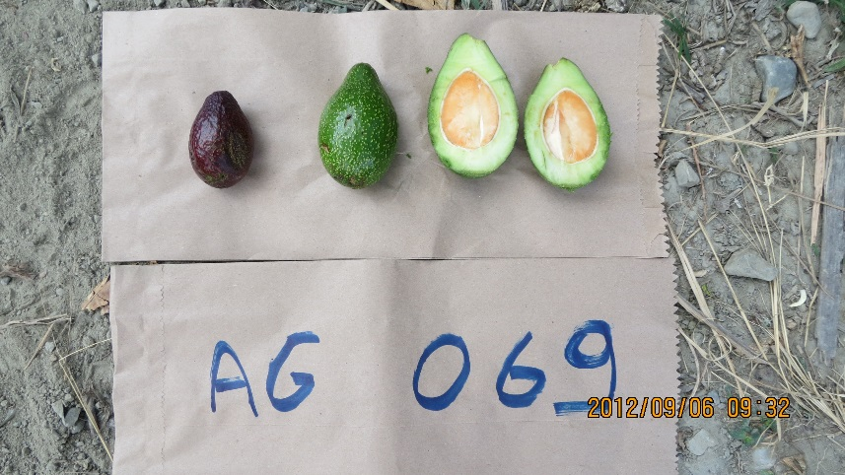
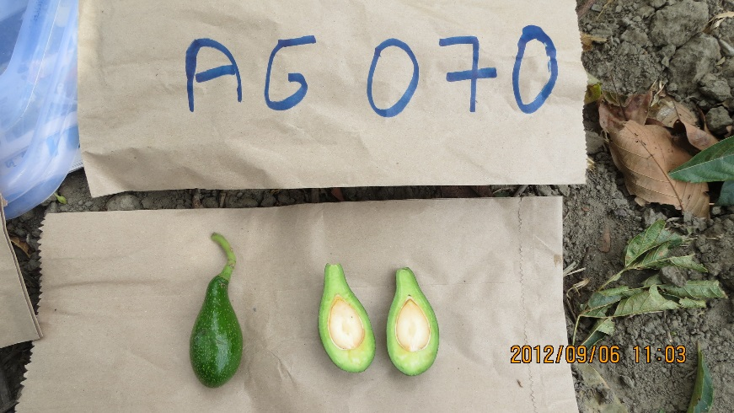
Colectas de aguacate de tipo Nacional
INIAP

Slide 23
CARACTERIZACIÓN MOLECULAR

Slide 24
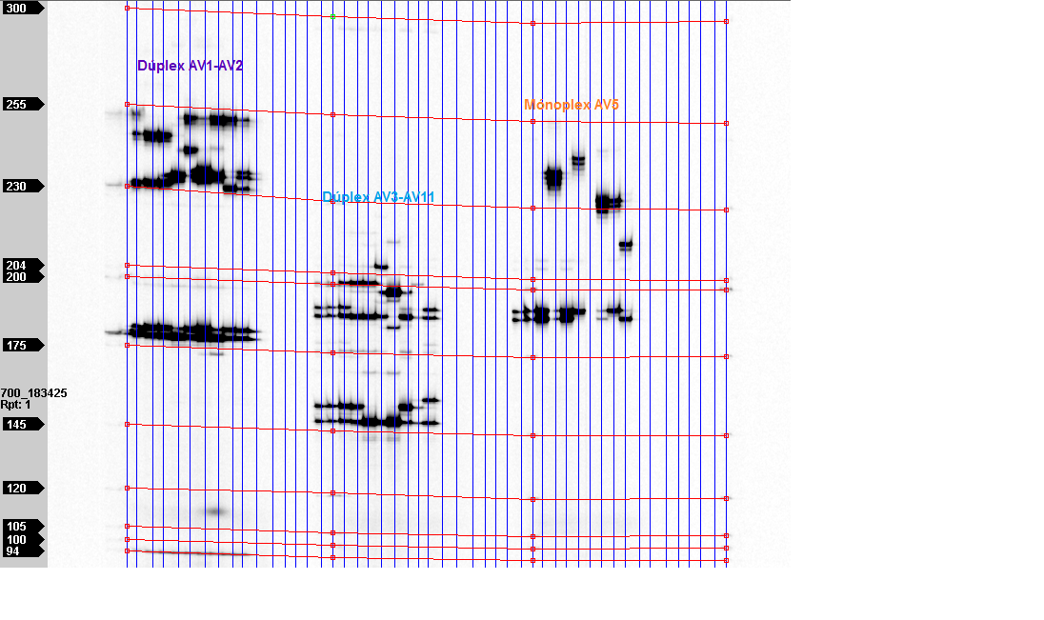
Pruebas preliminares de la caracterización molecular
Dúplex y primers individuales con su temperatura y marcaje óptimos

Slide 25
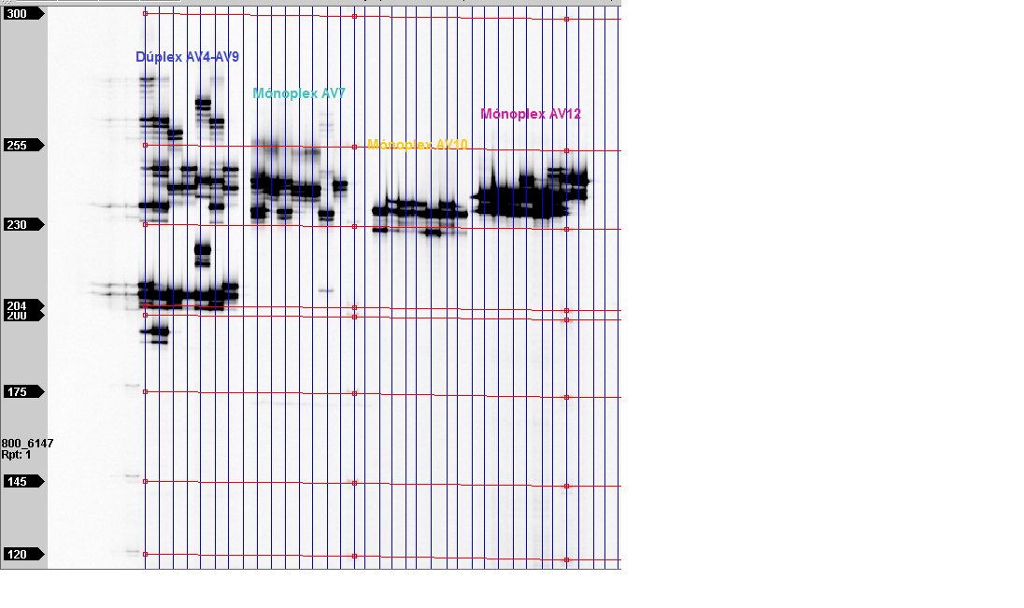
Pruebas preliminares de la caracterización molecular
Dúplex y primers individuales con su temperatura y marcaje óptimos

Slide 26
Dúplex y primers individuales con su temperatura y marcaje óptimos

Slide 27
Caracterización molecular
Diversidad genética
Frecuencia de alélica
Número de genotipos
Número de alelos
Heterocigosis esperada
Heterocigosis observada
Estructura genética
Análisis de agrupamiento
Análisis de coordenadas principales
Análisis global
Análisis de coordenadas principales
AMOVA
Estadísticas F
Distancia genética de Nei
Notes:
Los parámetros a determinarse para caracterizar la variabilidad genética son:

Slide 28
Diversidad genética
LI-COR 4300
Saga GT Microsatellite
Microsoft Excel
Notes:
PIC (Contenido de información de polimosfismo): Es la medida de la información de un marcador genético, que depende del número de alelos para ese locus y de sus frecuencias relativas. Un alelo es polimórfico cuando su frecuencia es menor a 0.9.
Heterocigosidad total u observada (Ho): Es la frecuencia de individuos heterocigotos en la población. Si la frecuencia de un alelo es muy alta, existe poca heterocigosidad.
Diversidad genética o heterocigosis esperada (H exp): Es la probabilidad de que dos alelos escogidos al azar sean diferentes.

Slide 29
Número de alelos
El locus con mayor número de alélos (20) es el AV5, seguido del AV2 y el AV9 con 19; mientras, que el locus con menor presencia alélica es el AV10 con 4 alélos.

Slide 30
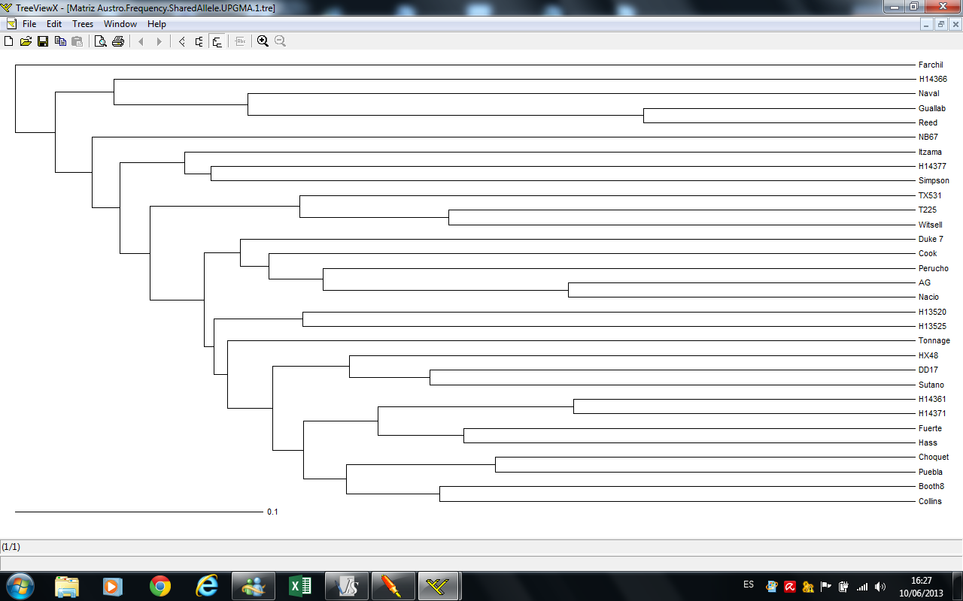
Estructura genética

Slide 31
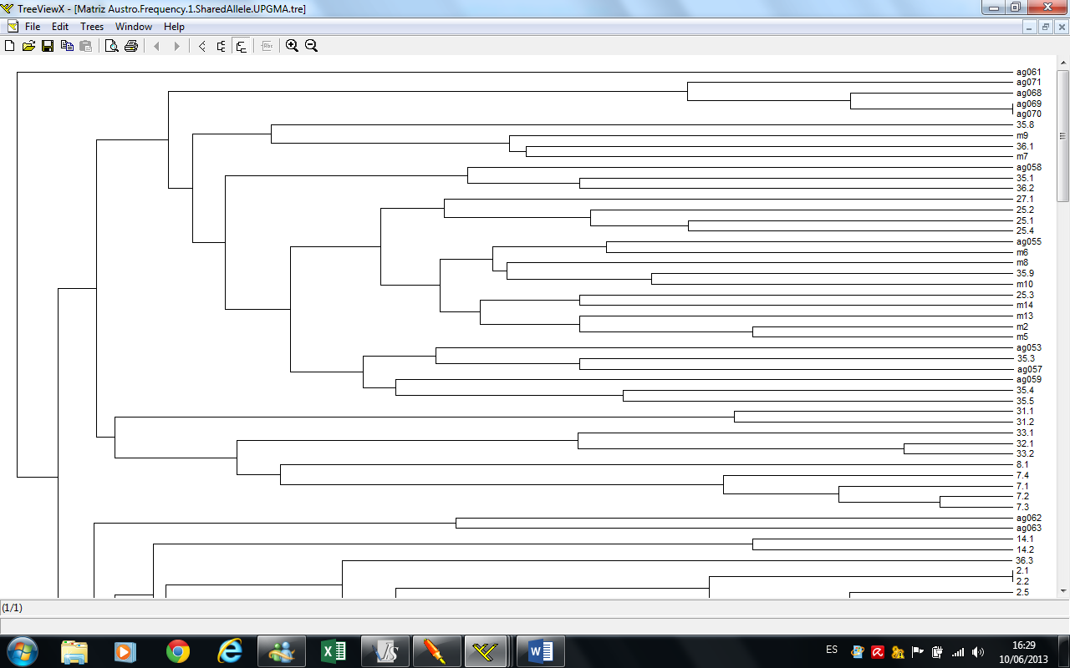
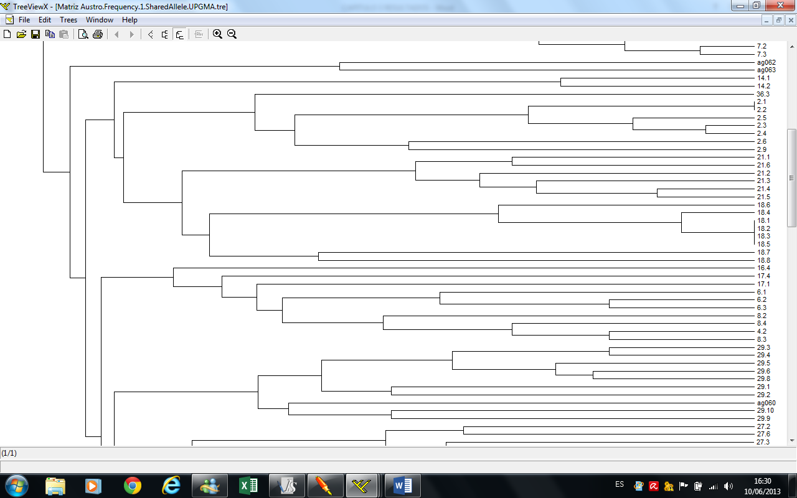
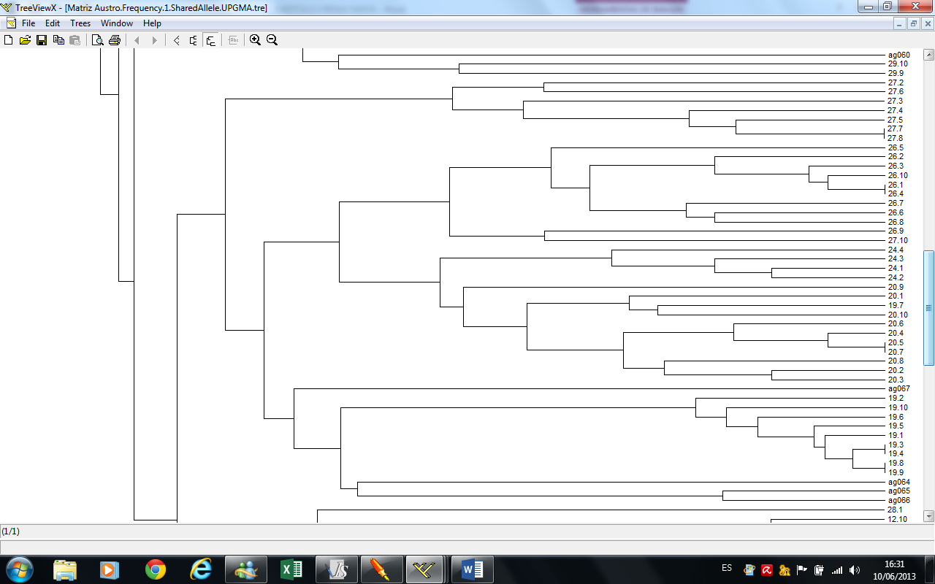
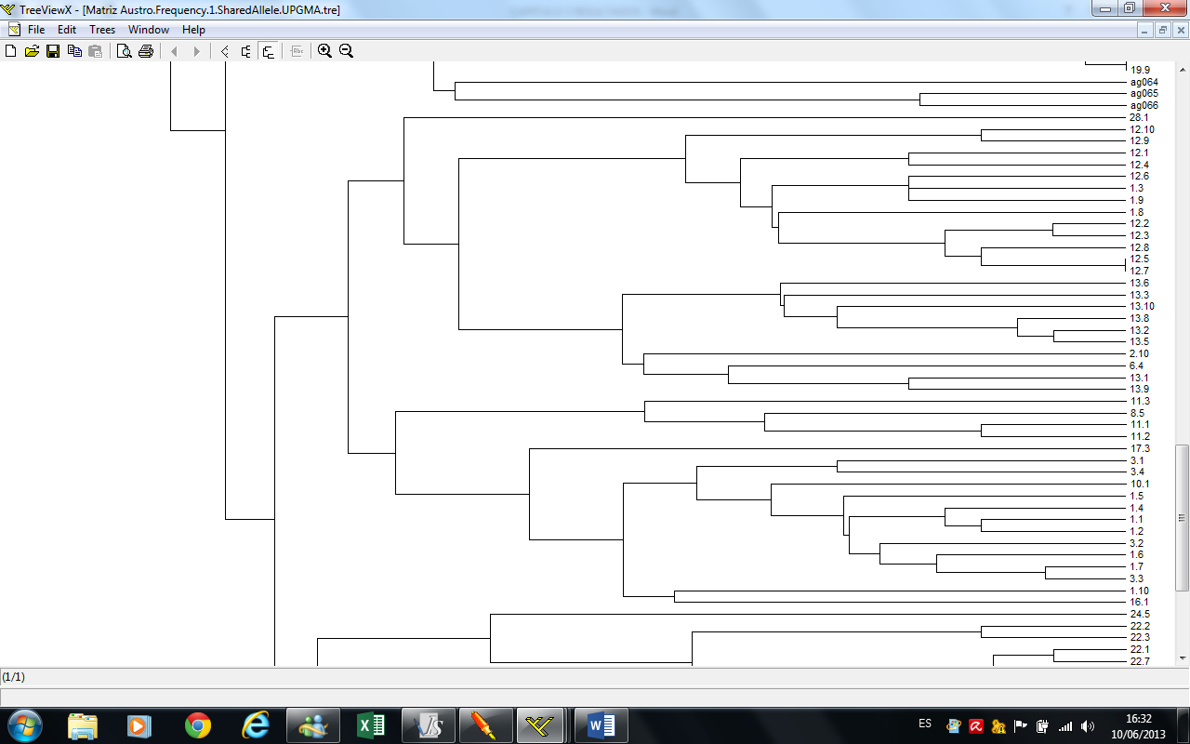
Falta de estructuración de los 200 materiales.
Notes:
Polinización cruzada

Slide 32
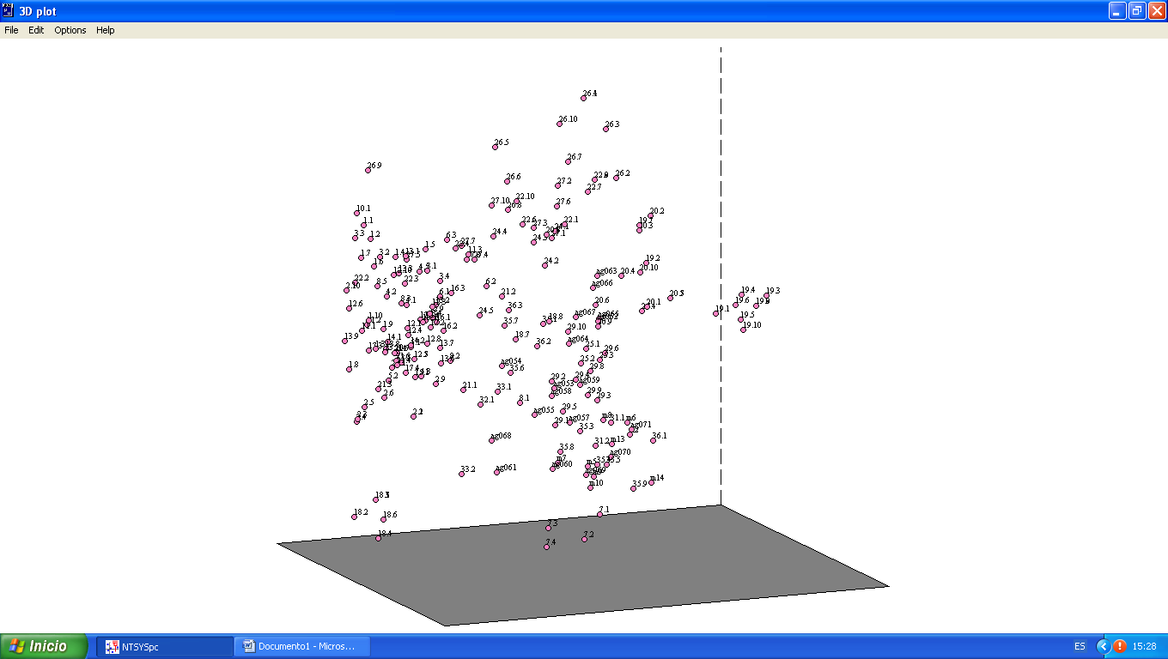
Estructura genética
Código | Cultivar | Origen
4 | Puebla | Mexicano
25 | Perucho | Mexicano
29 | Duke 7 | Mexicano
35 | Nacional | Mexicano
32 | Guayllabamba | Mexicano
5 | Itzama | Guatemalteco
17 | Tonnage | Guatemalteco
21 | Naval | Guatemalteco
28 | Linda | Guatemalteco
18 | NB 67 | Guatemalteco
19 | TX 531 | Guatemalteco
20 | T 225 | Guatemalteco
26 | DD 17 | Guatemalteco
27 | HX 48 | Guatemalteco
33 | Reed | Guatemalteco
36 | Cooke | Antillano
6 | Collison tipo A | Guatemalteco x Antillano
8 | Booth 8 | Guatemalteco x Antillano
10 | Collinred | Guatemalteco x Antillano
14 | Simpson | Guatemalteco x Antillano
16 | Choquete | Guatemalteco x Antillano
31 | Farchild | Guatemalteco x Antillano
12 | Hass | Guatemalteco x Mexicano
13 | Fuerte | Mexicano x Guatemalteco
22 | Sutano | Mexicano x Guatemalteco
24 | Witsell | Mexicano x Guatemalteco
1 | Híbrido 14361 | Mexicano x Guatemalteco
2 | Híbrido 13520 | Mexicano x Guatemalteco
3 | Híbrido 14371 | Mexicano x Guatemalteco
15 | Híbrido 13525 | Antillano
7 | Híbrido 14366 | Guatemalteco x Antillano
11 | Híbrido 14377 | Guatemalteco x Antillano
m | Material no caracterizado
AG | Material colectado en el Austro
Análisis de coordenadas principales (PCO) de 200 muestras de aguacates analizados con 10 primers SSRs. Elaborado por: Ponce, 2013.

Slide 33
ANÁLISIS GLOBAL
Análisis de coordenadas principales (PCO) global. Elaborado por: Ponce, 2013.

Slide 34
AMOVA GLOBAL
Las diferencias genéticas que hay en la colección de trabajo de aguacate debido a materiales introducidos.

Slide 35
AMOVA GLOBAL DE AGUACATE DE TIPO NACIONAL
Estos resultados comprueban la falta de estructura poblacional entre los individuos analizados en el presente estudio.
Origen | g.l | Suma de cuadrados | Componentes de la varianza | Est. Var. | % de variación genética
En región | 1 | 19.469 | 19.469 | 0.374 | 4%
En los individuos | 51 | 517.267 | 10.142 | 10.142 | 96%
Total | 52 | 536.736 |  | 10.517 | 100%

Slide 36
Estadísticas F
Fst: Mientras mayor es el valor menos intercambio genético hay entre las poblaciones (Nei, 1973)
Estos resultados comprueban la falta de estructura poblacional.
Elaborado por: Ponce, 2013
Notes:
índices de fijación de Wright Son parámetros que nos permiten determinar las diferencias genéticas, el grado de divergencia entre las poblaciones
Fis: subpoblación-individuo
Fst: total-subpoblación
Según las circunstancias de equilibrio de Hardy y Weinberg, existe una falta de heterocigotos con respecto a lo esperado, debido a que los valores Fis para todos los loci fueron positivos, excepto para el loci AV11 el cual dio un valor negativo de -0,055 lo cual nos dice que hay mayor número de heterocigotos.

Slide 37
Distancia genética de Nei

Slide 38
Identificación de duplicados

Slide 39
Identificación de duplicados

Slide 40
Identificación de duplicados

Slide 41
Identificación de duplicados

Slide 42
CARACTERIZACIÓN MORFOLÓGICA

Slide 43
Análisis de datos
Descriptores cuantitativos
Valor máximo
Descriptores cualitativos
Promedio
Desviación estándar
Coeficiente de variación
Coeficiente de variación
Moda
Valor mínimo
MBD
CV superior al 20% establece diferencias y semejanzas (formación de conglomerados) entre las accesiones.

Slide 44
Variables cuantitativas

Slide 45
Variables cualitativas

Slide 46
Correlación de Spearman
Los descriptores con CV superior al 20%
Coeficiente de Spearman.
Se discriminaron las variables que tienen una correlación mayor al 95%
Ángulo de inserción de las ramas principales
Color de la rama joven
Color de las lenticelas del vástago joven
Forma de la hoja
Textura de la hoja
Peso del fruto
Brillantes de la cáscara del fruto
Superficie de la cáscara del fruto
Posición de la semilla en el fruto
Notes:
de esta manera se identificaron los descriptores correlacionados en más de un 95% y se consiguió que los descriptores actúen de manera independiente en la formación de conglomerados.

Slide 47
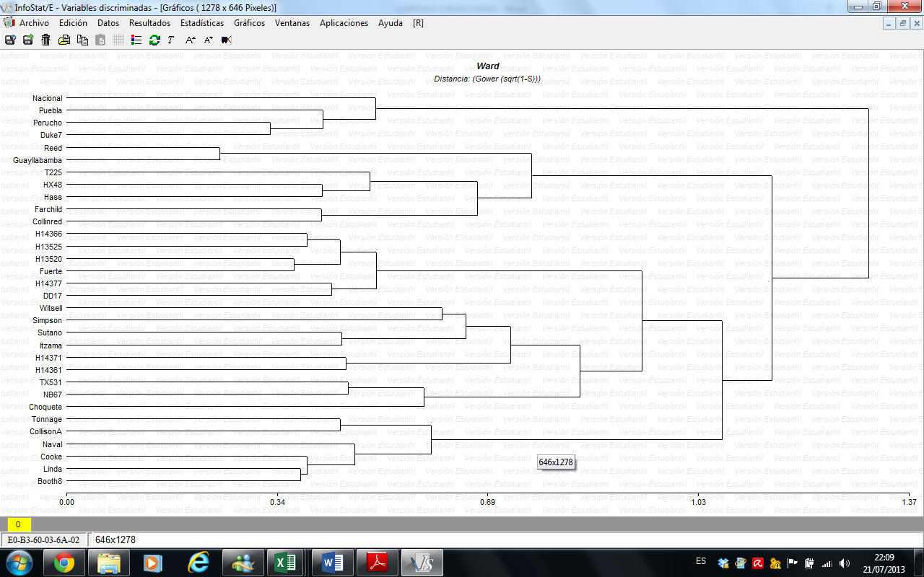
Caracterización morfológica
Código | Cultivar | Origen
4 | Puebla | Mexicano
25 | Perucho | Mexicano
29 | Duke 7 | Mexicano
35 | Nacional | Mexicano
32 | Guayllabamba | Mexicano
5 | Itzama | Guatemalteco
17 | Tonnage | Guatemalteco
21 | Naval | Guatemalteco
28 | Linda | Guatemalteco
18 | NB 67 | Guatemalteco
19 | TX 531 | Guatemalteco
20 | T 225 | Guatemalteco
26 | DD 17 | Guatemalteco
27 | HX 48 | Guatemalteco
33 | Reed | Guatemalteco
36 | Cooke | Antillano
6 | Collison tipo A | Guatemalteco x Antillano
8 | Booth 8 | Guatemalteco x Antillano
10 | Collinred | Guatemalteco x Antillano
14 | Simpson | Guatemalteco x Antillano
16 | Choquete | Guatemalteco x Antillano
31 | Farchild | Guatemalteco x Antillano
12 | Hass | Guatemalteco x Mexicano
13 | Fuerte | Mexicano x Guatemalteco
22 | Sutano | Mexicano x Guatemalteco
24 | Witsell | Mexicano x Guatemalteco
1 | Híbrido 14361 | Mexicano x Guatemalteco
2 | Híbrido 13520 | Mexicano x Guatemalteco
3 | Híbrido 14371 | Mexicano x Guatemalteco
15 | Híbrido 13525 | Antillano
7 | Híbrido 14366 | Guatemalteco x Antillano
11 | Híbrido 14377 | Guatemalteco x Antillano
m | Material no caracterizado
AG | Material colectado en el Austro

Slide 48
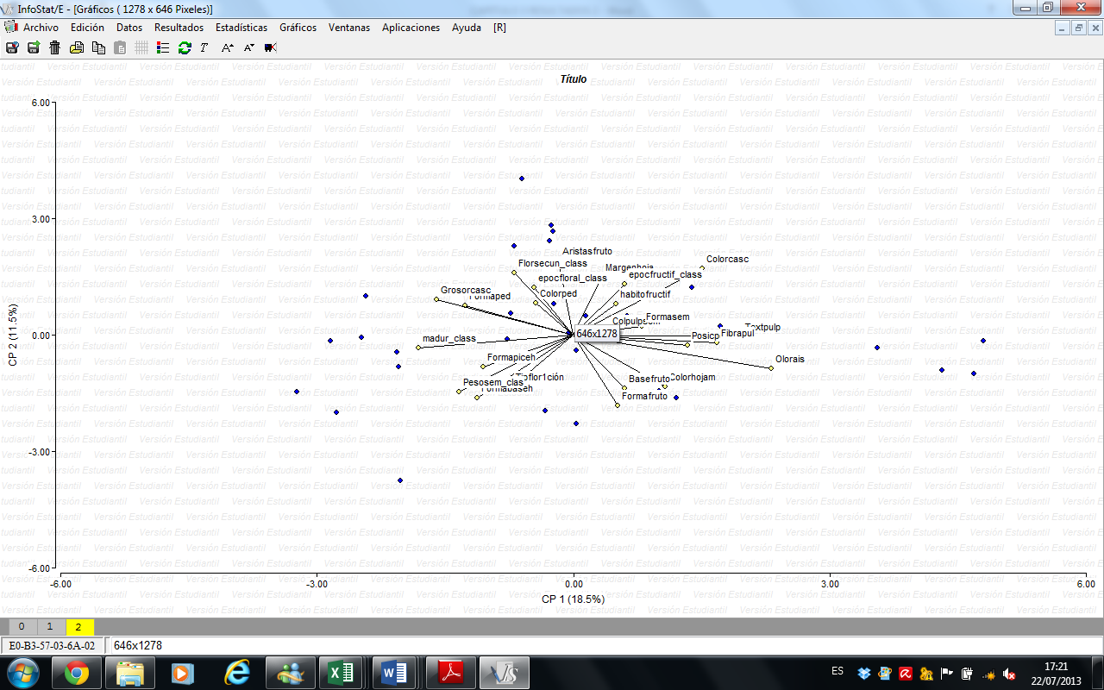
Análisis de componentes principales
Mexicanos

Slide 49
Variables informativas
Base del fruto
Hábito de fructificación
Más informativas
Fibra en la pulpa
Textura de la pulpa
Olor a anís
Menos informativas

Slide 50
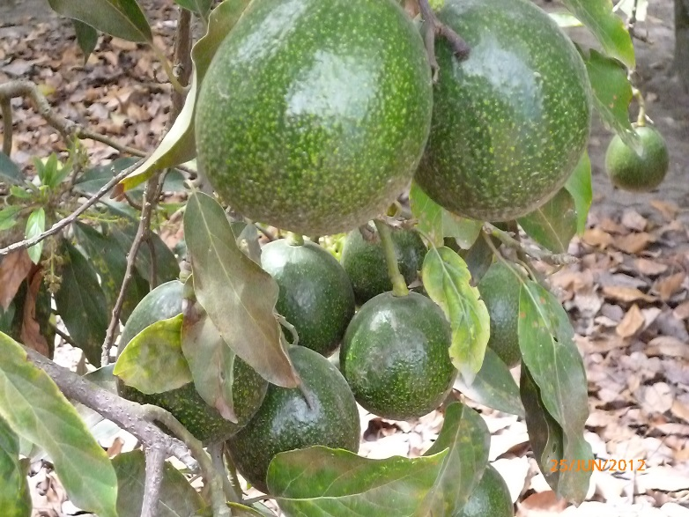
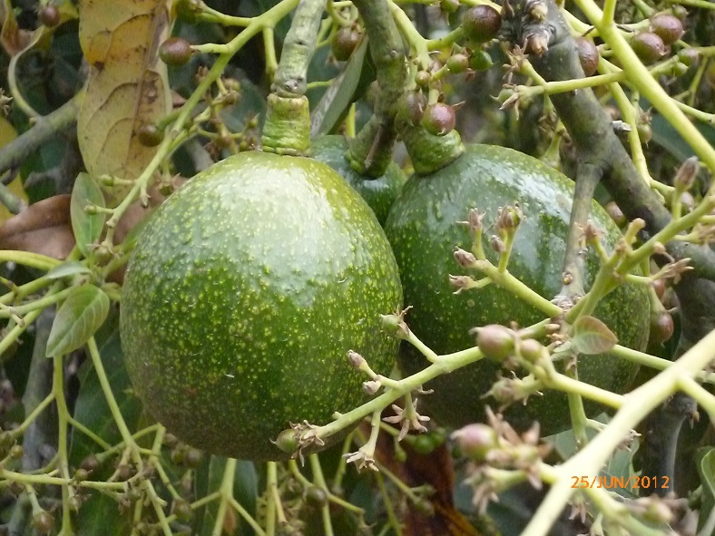
Los cultivares Guayllabamba y Reed están emparentados ya que presentan un coeficiente de distancia muy cercano a 0 (0.2188)
Guayllabamba
Reed
Notes:
) por lo que se dedujo que se trata del mismo material vegetativo, esta deducción se respalda con los resultados del análisis morfológico, en el cual el coeficiente de distancia presenta el mismo patrón.

Slide 51
Conclusiones
Existe una alta diversidad genética (0.74).
De acuerdo al AMOVA los materiales colectados de tipo Nacional en la región Norte y Sur tiene un 4% de variabilidad genética.
El valor de variación entre provincias fue del 17% siendo este un valor alto, por lo tanto la diversidad genética del aguacate es debida a los 31 ecotipos presentes en la Colección de trabajo de la Granja Experimental Tumbaco.
Las estadísticas F revelaron un valor de diferenciación genética del 15.8% en la colección de trabajo del INIAP.
Los descriptores morfológicos más informativos fueron el olor a anís, forma del fruto, aristas en el fruto, color de la cáscara del fruto, grosor de la cáscara del fruto, textura de la pulpa, fibra en la pulpa, la madurez o precocidad del fruto.
La identificación de las localidades es útil para desarrollar los programas de mejoramiento genético de aguacate, las poblaciones que mostraron el mayor variación genética fueron Pichincha y Tungurahua, considerándose candidatas convenientes en cruzas dirigidas.
Los marcadores moleculares utilizados son de gran importancia para la caracterización de germoplasma de aguacate.

Slide 52
Recomendaciones
Se recomienda el uso de marcadores moleculares SSRs para estudios de determinación de la variabilidad genética en aguacate.
Para futuras investigaciones es recomendable realizar un estudio del aguacate con la utilización de otros marcadores SSRs, para determinar si estos muestran mayor polimorfismo que los utilizados en este estudio.
Realizar un estudio de secuenciación para identificar variaciones puntuales e identificar alelos mayor precisión.
Realizar un análisis georeferenciado para identificar si existe relación del flujo génico de acuerdo a la ubicación geográfica de los materiales.
Se recomienda utilizar los descriptores morfológicos que resultaron más informativos en este estudio para posteriores caracterizaciones de ecotipos de aguacate.

Slide 53
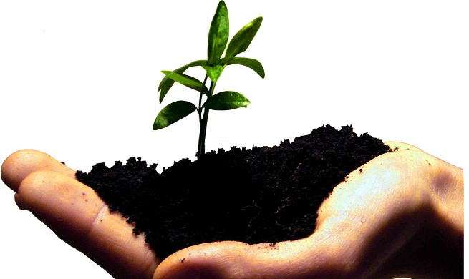
Gracias por su atención…

